Slide 1
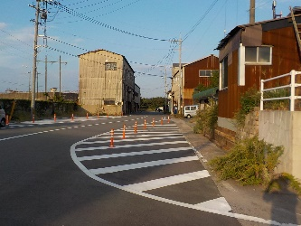
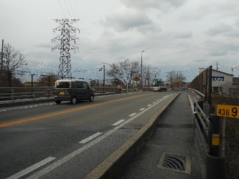
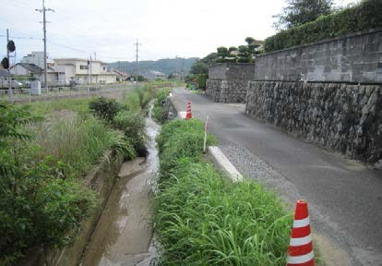
ご う つ し り つ
ご う だ
島根県 江津市立 郷田小学校校区 通学路対策箇所図 R4年10月現在
2.歩道が無く道路が狭いうえ車が多く危険
＜対策メニュー＞
・歩道の設置を含めた道路改良
【島根県】
6.歩道が狭く、危険
＜対策メニュー＞
・設計中（暫定対策減速破線完了予定）
【国】
1.溝に蓋がなく道路が狭く落ちる危険あり
＜対策メニュー＞
・転落防止柵の設置
【江津市】
郷田小学校
：通学路（学校指定）
0
250
500 m
：要対策箇所

